Slide 1
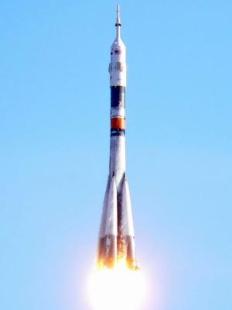
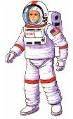
КОСМОС
Выполнила:
Шорина Татьяна Александровна
учитель-логопед МБДОУ д\с № 39
Г. Арзамас

Slide 2
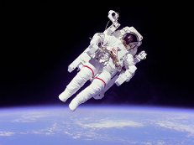
Какое слово короче?
Космонавт Космонавты

Slide 3
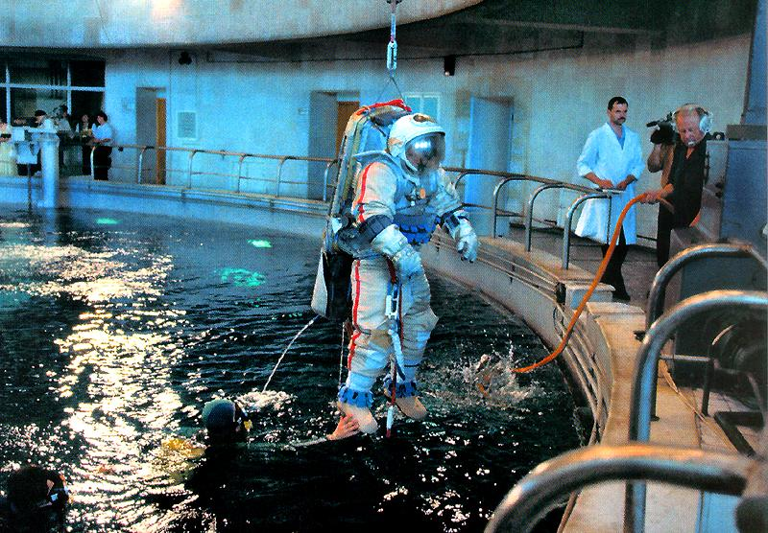
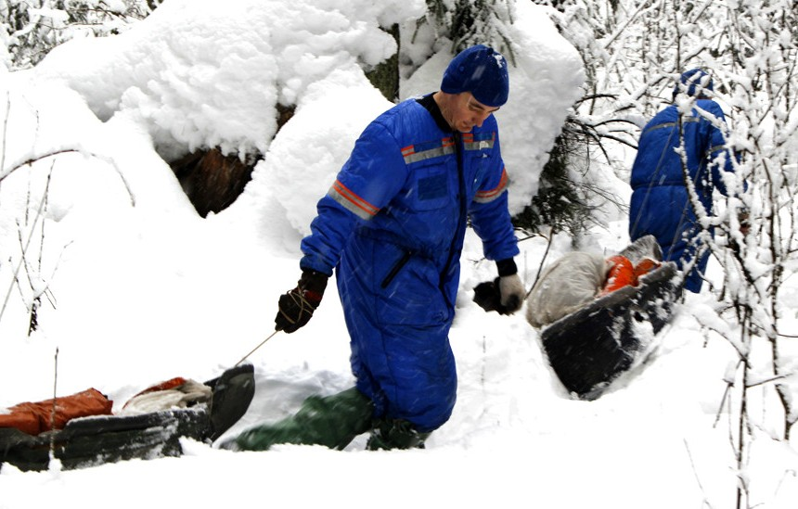
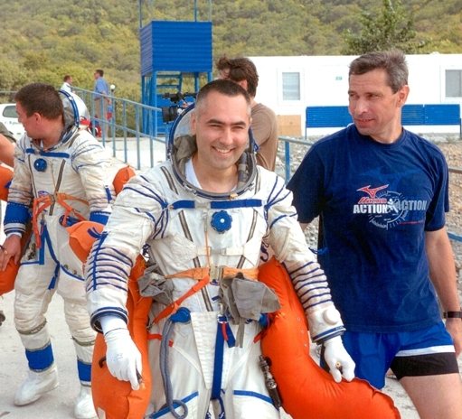
Какой космонавт?
сильный
выносливый
ловкий
здоровый

Slide 4
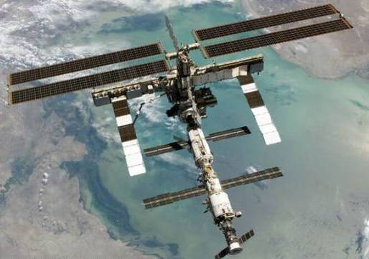
ОДИН – МНОГО

Slide 5
Что делает космонавт?

Slide 6
Где находятся космонавты?

Slide 7
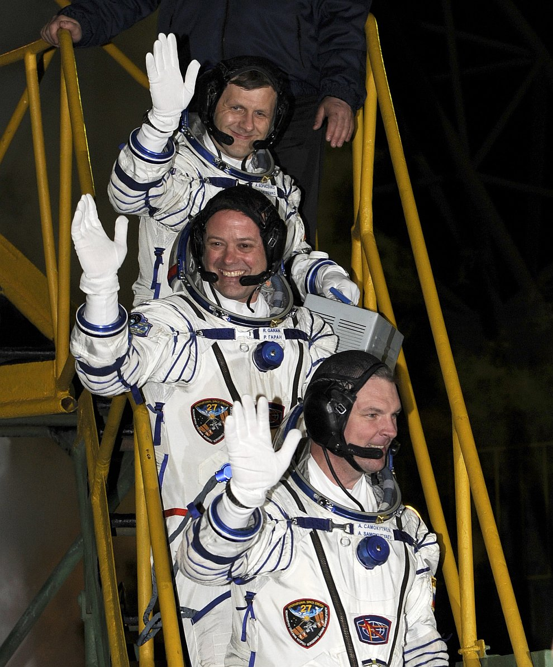
Откуда выходят космонавты?

Slide 8
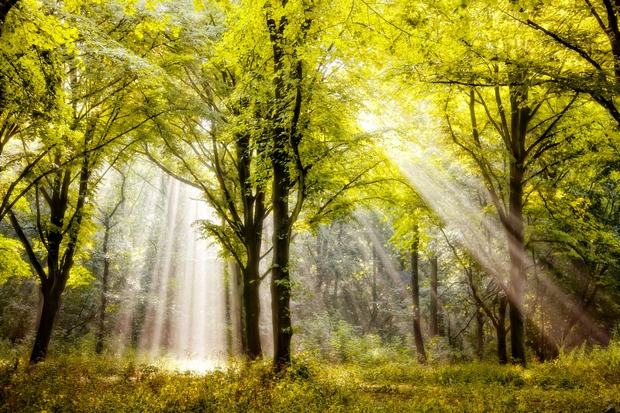
Если луч от солнца, значит он какой?

Slide 9
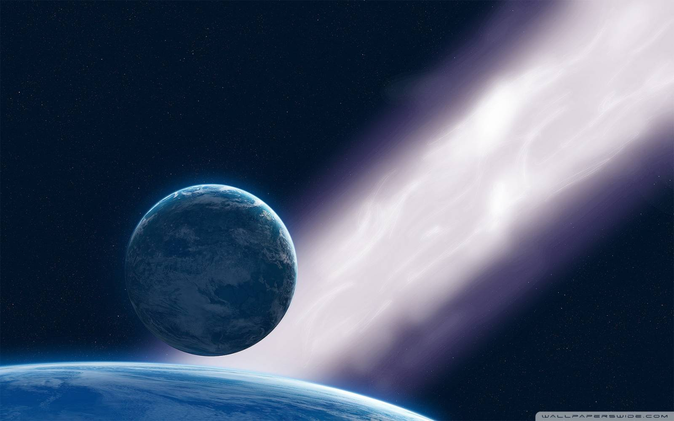
Если свет от луны, значит он какой?

Slide 10
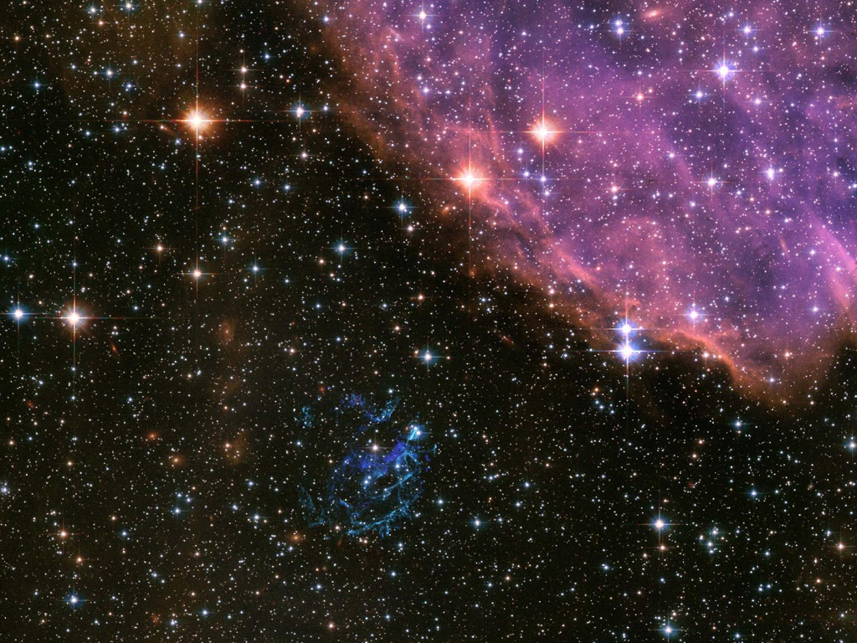
Если на небе много звёзд, значит оно какое?

Slide 11
Назови ласково.
ЗЕЛЁНАЯ
ГОЛУБАЯ
СЕРАЯ
ЧЕРНАЯ
КРАСНАЯ
СИНЯЯ
БЕЛАЯ
ЖЕЛТАЯ

Slide 12
Молодцы!

Slide 13
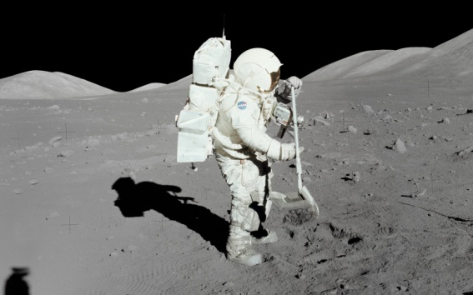
Составь рассказ.
? Как называется? | Где работает?
Спецодежда. Головной убор. | Какую работу выполняет?

